Slide 1
Cherche l’intrus
3
Pascale GEORGES

Slide 2
1- Cherche l’intrus et explique pourquoi en une phrase. 2- Trouve un mot pour regrouper les autres mots.

Slide 3
1- Cherche l’intrus et explique pourquoi en une phrase. 2- Trouve un mot pour regrouper les autres mots.
Le « mari » est un homme.
La famille.

Slide 4
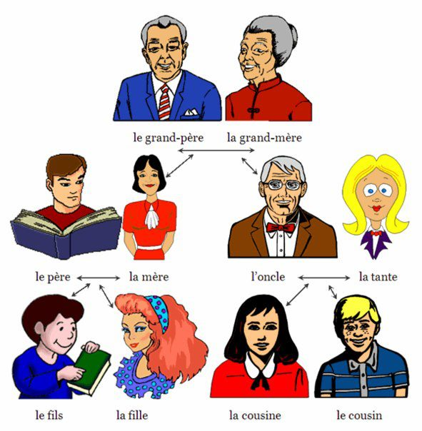
La famille

Slide 5
Vrai ou faux
Rosie est la fille d’Eléanore.
Tom est le frère d’Eléanore.
Lucie et Tom sont frère et sœur.
Paul est le mari de Louise.
Arthur est le cousin de Léa.
Jean-Luc est le grand-père de Tom.
Jean-Luc et Jeanne ont 4 petits-enfants.
Arthur est le fils de Paul et de Lucie.
Tom est l’oncle d’Arthur et de Louise.
Tom et Eléanore ont deux fils.
Envoie la réponse par WhatsApp pour que je corrige

Slide 6
Bravo!
À demain!

